Slide 1
《软件工程》 第五小组产品展示
汇报人：郝旻小昕

Slide 2
功能介绍

Slide 3
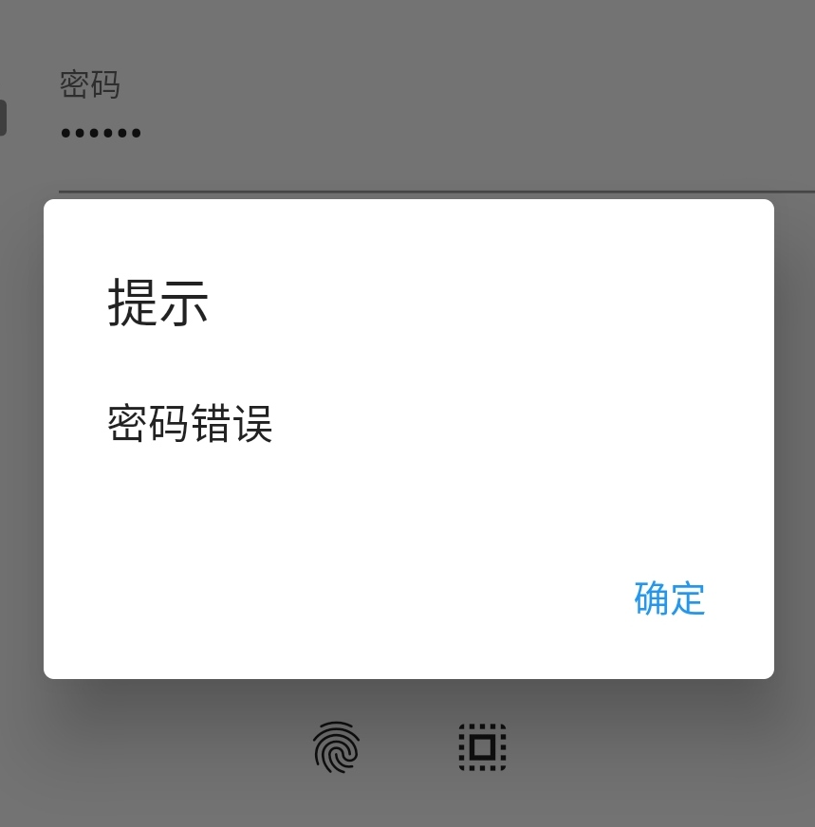
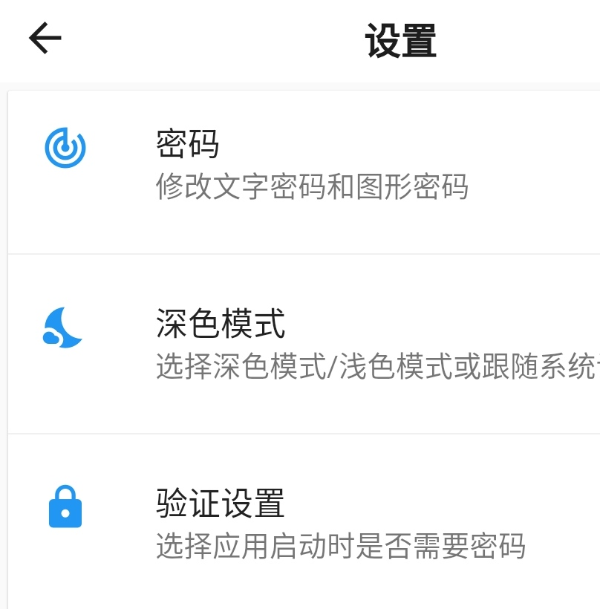
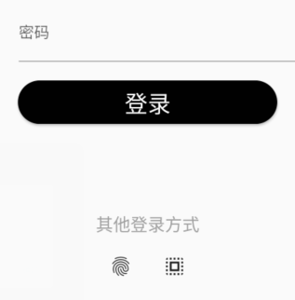
登录&修改密码
支持使用指纹、文本密码和图形密码登录
支持修改文本密码和图形密码
支持密码错误提醒功能
支持自定义是否开启登录验证

Slide 4
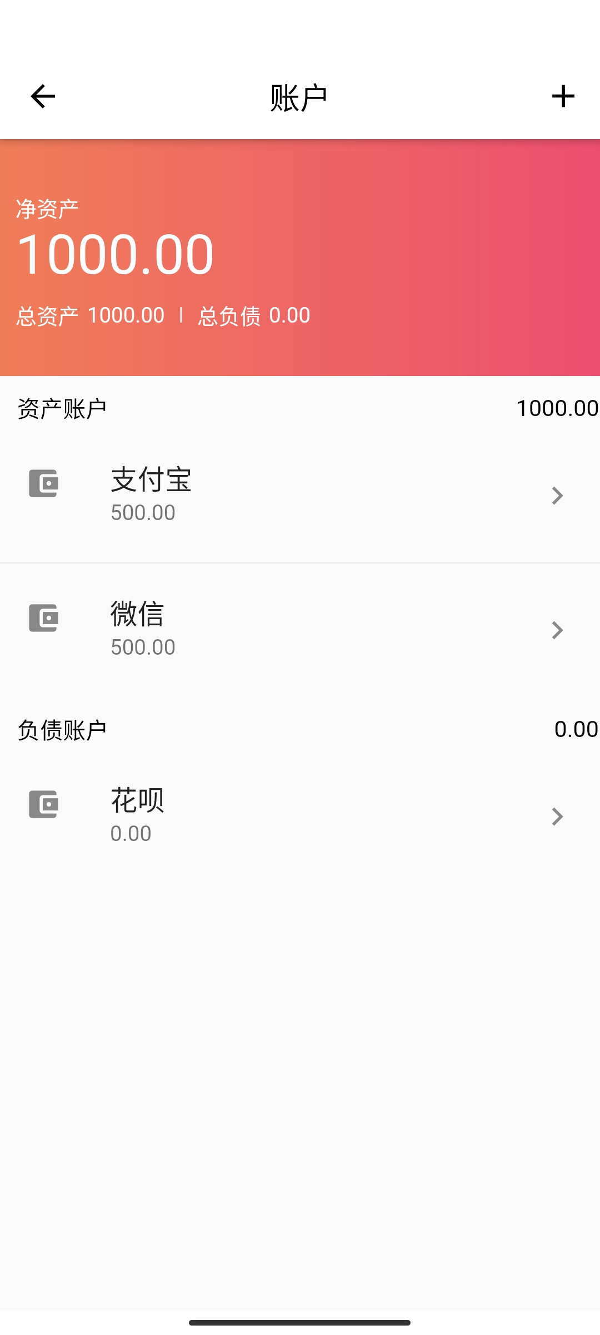
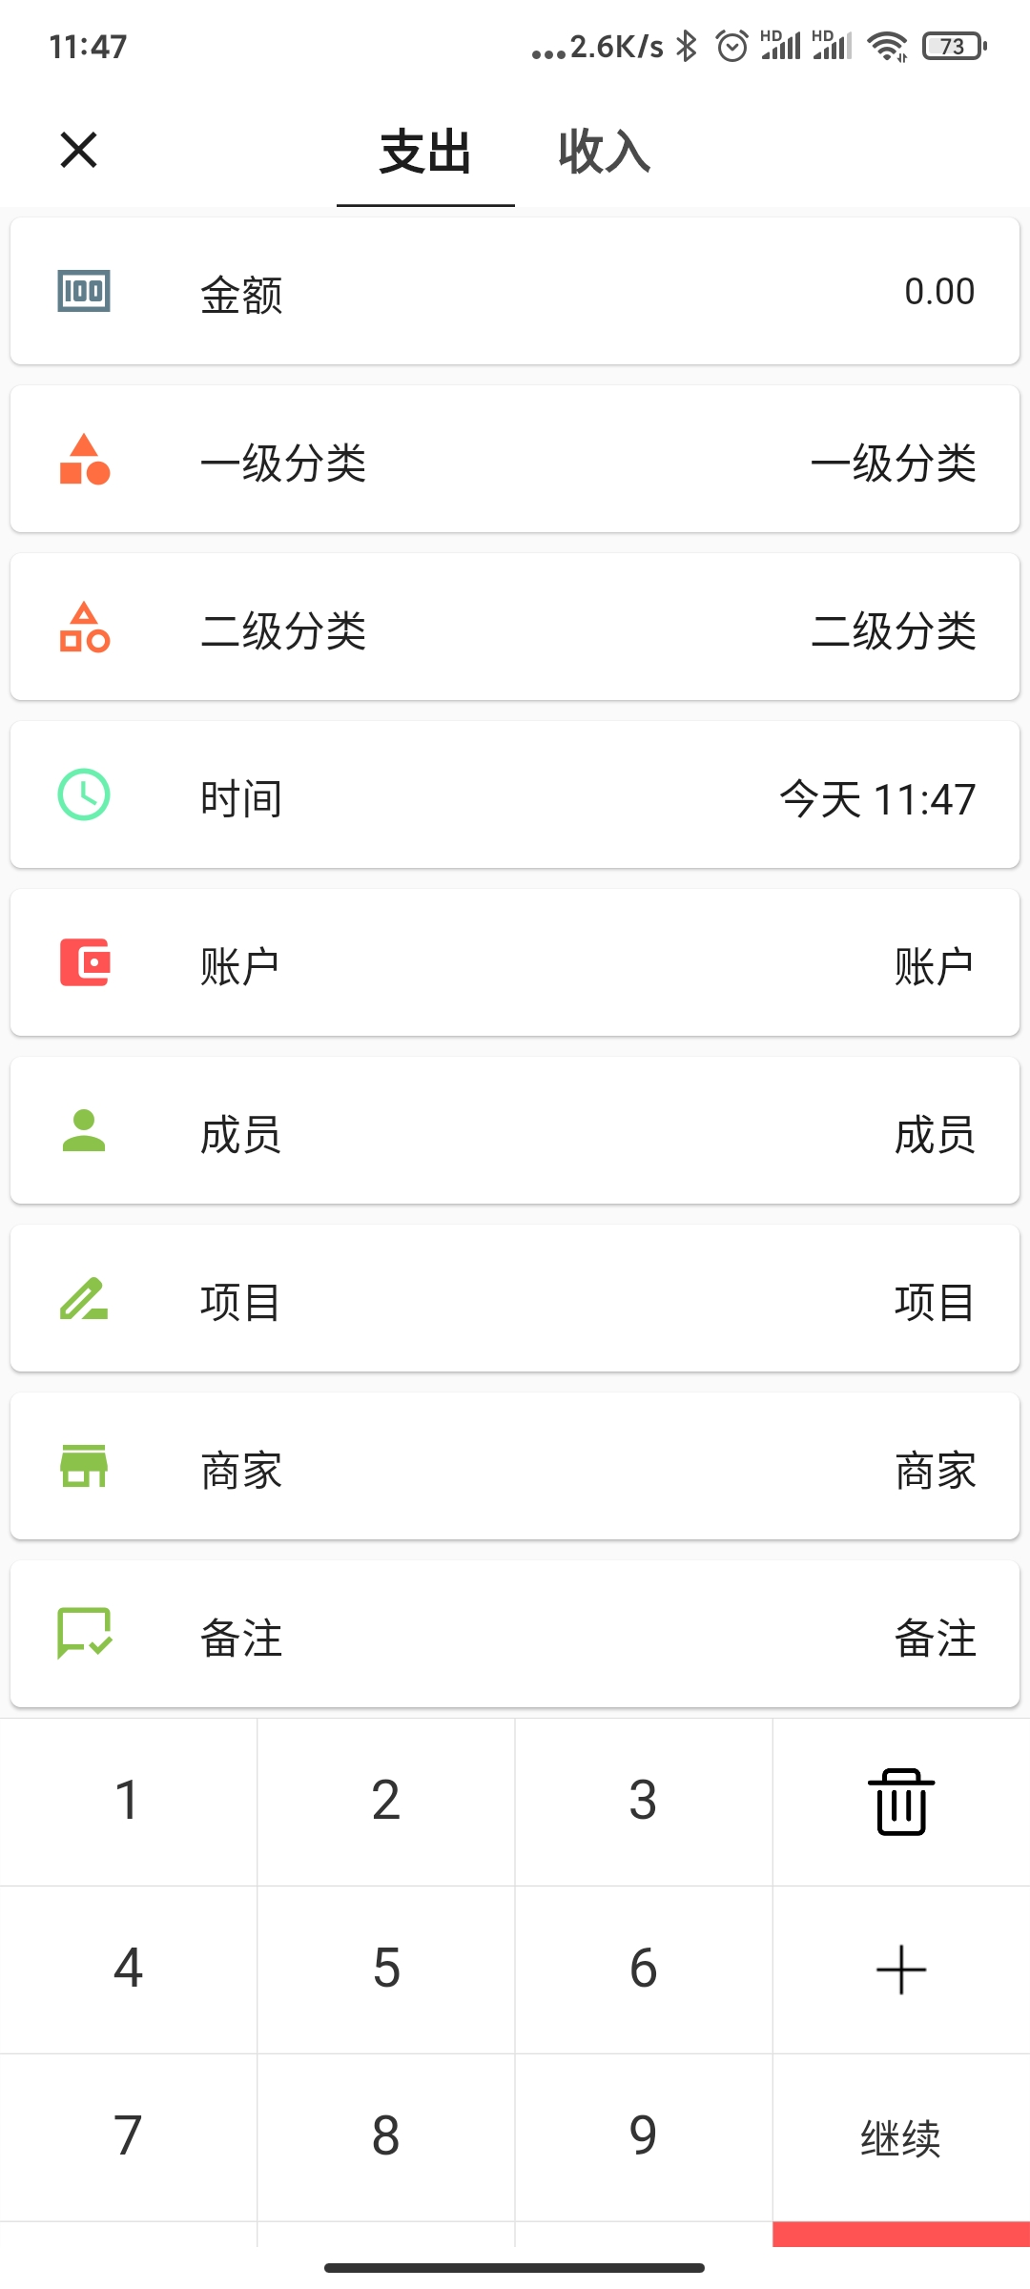
收支等记账功能
可建立账户，分账户记账
记账类型分为收入、支出和转账等
记账类别具备一级和二级选项、可自定义一级和二级类别
记账自动填上当前时间，可修改
可选是否记录成员、商家和项目

Slide 5
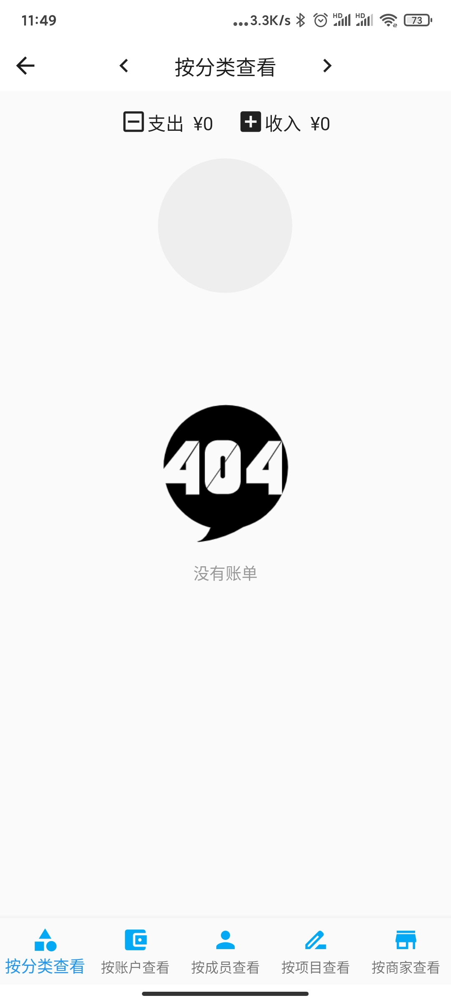
统计&图表分析功能
按一级分类展示支出或收入功能、按成员展示支出或收入功能
可自定义时间段进行统计展示、流水浏览功能
按账户、项目、商家等统计

Slide 6




小组成员
5班 胡聪
5班 王牧天
6班 郭星远
5班 郝旻小昕

Slide 7
小 分 组 工
胡 聪：登录功能、记账功能、统计功能、图表功能、UI实现、PPT制作
王牧天：数据库、数据库与前端页面连接、分账户记账功能、文档编写
郝旻小昕：性能优化、界面优化
郭星远：软件测试、界面优化

Slide 8
感谢倾听
Thanks for listening!

